Slide 1



ANGLOSCHOOL SÃO CARLOS
Curso Técnico em Administração
Módulo de Marketing
Projeto Experimental
Plano de Marketing
Empresa:
Adriana Maria Camillo
Priscila Giorlano Caparroz
Stephanie Valentim
Romualdo Salazar
Leo Rodrigo
Jefferson Franco
9:15 Moto Taxi

Slide 2

PESQUISA
Metodologia: pesquisas bibliográficas realizadas na internet, IBGE, DENATRAN e escritório de contabilidade.

Slide 3
PESQUISA
Mercado: Os serviços de moto taxi são considerados serviços públicos, pois tem a função de exercer um meio de transporte publico. Atualmente esse tipo de serviço encontra-se em fase de discussão sobre sua viabilidade quanto a segurança dos usuários, e por isso, ainda não foi regulamentado em varias regiões.
Por todos esses motivos antes de abrir esse tipo de empresa e necessário realizar uma pesquisa prévia sobre a necessidade e hábitos locais quanto a adesão ao serviço.
Em 2009, os serviços de transporte mais presentes foram taxi (80,8%), Van (66,7%) e moto taxi (53,9%). Em 53,9 das cidades pesquisadas havia o serviço de transporte por moto taxi, com maior presença nos municípios com população entre 50mil e 100mil habitantes.

Slide 4
PESQUISA
Concorrência:
Concorrentes indiretos (taxi e ônibus).
Pontos fortes:
Conforto maior no transporte
Segurança maior para o passageiro
Diversidades do clima
Pontos fracos:
Preço
Trânsito
Horário

Slide 5
PLANEJAMENTO
Nome fantasia: 9:15 Moto taxi.
Razão Social: Expresso São Carlos Serviços Moto taxi.
Sócios proprietários: Adriana Maria Camillo, Priscila Giorlano Caparroz, Jefferson Franco, Stephanie Valentim, Romualdo Salazar e Leo Rodrigo.

Slide 6
PLANEJAMENTO
Localização: Rua Nove de Julho Nº915, esquina com a XV de novembro - Centro.
Segmento: Transportes de pessoas e entrega (produtos de pequeno porte e documentos).
Mercado de atuação: Cidade de São Carlos.
Investimento Estimado: R$250.000,00

Slide 7
PLANEJAMENTO
Definição do Publico alvo:
A partir de 11 anos, ambos os sexos, que buscam praticidade na locomoção de qualidades e preço acessível.

Slide 8
PLANEJAMENTO
Missão: Temos como missão garantir e preservar o transporte de todos os nossos clientes, com profissionais qualificados e preparados, altíssima qualidade, segurança e responsabilidade.
Visão: Crescer no mercado e se tornar uma referencia para outras empresas.
Valores: Ética, responsabilidade, pontualidade, comprometimento com o cliente e acessibilidade.

Slide 9
PLANEJAMENTO
Estrutura Organizacional:
1 gerente,
2 atendentes de telemarketing,
10 moto taxista,
escritório contábil terceirizado,
espaço de 400m²,
estacionamento interno e externo,
1 área de descanso para funcionários,
cozinha e wc.

Slide 10
PLANEJAMENTO
Mix de Produtos e Serviços:
MOTO TAXI | DELIVERY
TRANSPORTE DE PASSAGEIROS | ENTREGA DE DOCUMENTOS E PRODUTOS DE PEQUENOS PORTES.

Slide 11
PLANEJAMENTO
Analise SWOT:
Pontos fortes
Empresa pioneira,
Localização,
Serviço 24horas,
Motocicletas 0km,
Agilidade nas entregas,
Disponibilidade de horários e convênios).

Slide 12
PLANEJAMENTO
Pontos fracos
Empresa nova no mercado,
Mudança drástica no clima,
Falta de infraestrutura da cidade.

Slide 13
PLANEJAMENTO
Analise SWOT:
Oportunidades
Novidade, transporte alternativo, prático e acessível, para o consumidor que busca praticidade e custo beneficio com taxa de retorno.
Ameaças
Alterações no valor do combustível,
Infraestrutura da cidade.

Slide 14
IDENTIDADE VISUAL
Defesa do Nome:
9:15 (Pelo fato de ser a localização da base, na nove de julho, nº 915, esquina com a XV de novembro).
Posicionamento:
Empresa de transporte e delivery que trabalha com responsabilidade, agilidade, preços acessíveis e comprometimento de atendimento 24 horas facilitando seu dia-a-dia.

Slide 15
IDENTIDADE VISUAL
Defesa da logo:
A logo moto taxi no formato de circulo remete a um relógio estilizado com as marcações 9:15, a seta na cor verde em destaque enfatiza o movimento e agilidade no sentido horário. A fonte utilizada na criação é a BAHAUS93 em negrito, que transmite modernidade e sofisticação. Os tons de verde escuro e claro trazem um contraste especial para a percepção da marca.

Slide 16
IDENTIDADE VISUAL
O branco revela pureza, inocência, sinceridade e limpeza; transmite ideia de frescor e calma. Combinado com outras cores proporciona harmonia.
Branco
RGB (255 – 255 – 255)
Verde
O verde remete ao natural, com frescor, lembra o ecológico, honestidade e confiança.
RGB (44 – 161 – 0)

Slide 17

IDENTIDADE VISUAL
Fonte:

Slide 18
IDENTIDADE VISUAL
Slogan
Chegar ao seu destino nunca foi tão fácil.

Slide 19
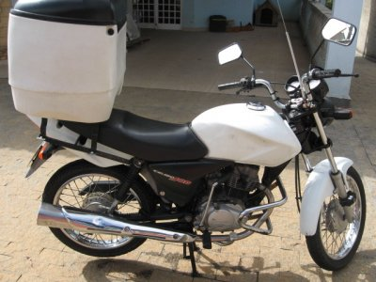


IDENTIDADE VISUAL
Frota de veículos:

Slide 20

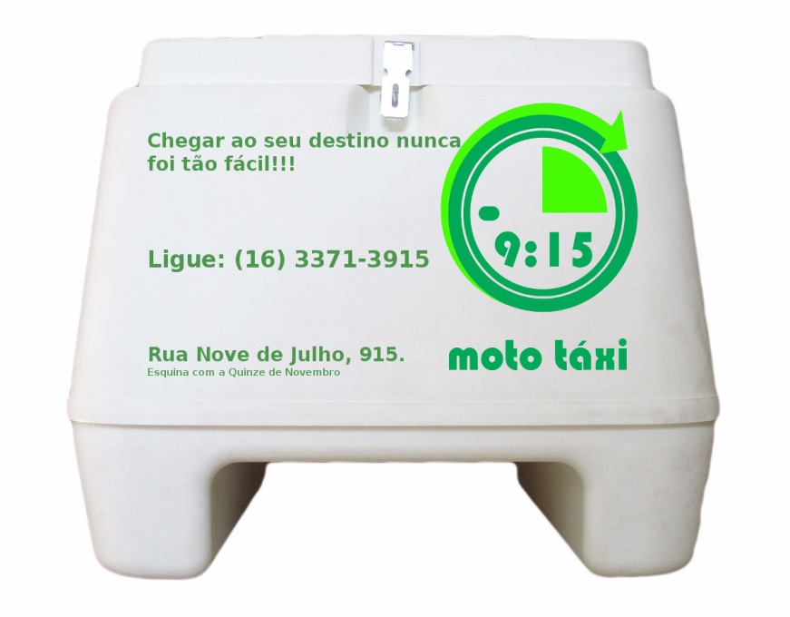
IDENTIDADE VISUAL
Equipamentos:

Slide 21

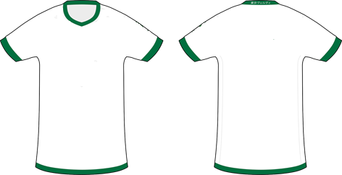


IDENTIDADE VISUAL
Uniforme

Slide 22
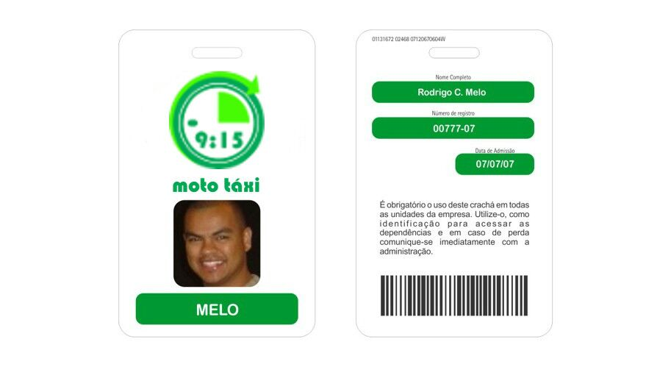

IDENTIDADE VISUAL
Cartão
de visita
Crachá

Slide 23
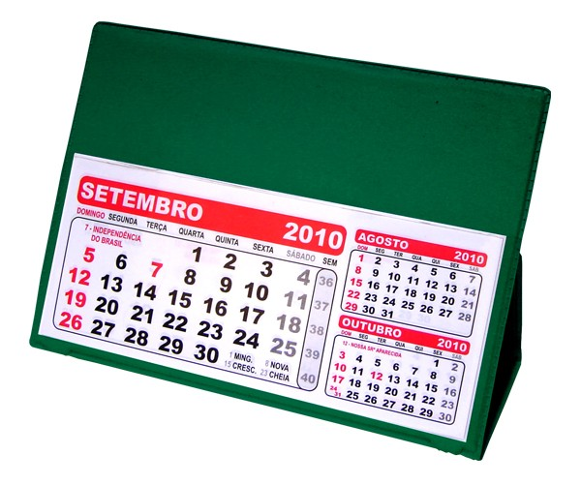


IDENTIDADE VISUAL
Rua Nove de Julho Nº915, esquina com a XV de novembro - Centro.
Chegar ao seu destino nunca foi tão fácil.
SETEMBRO 2017
AGOSTO 2017
OUTUBRO 2017

Slide 24
COMPOSTO DE MARKETING
Serviços: A empresa nove e 9:15 oferece ao consumidor um novo e ágil meio de transporte, oferecendo como principal serviço o transporte de passageiros e serviços de entrega de documentações e produtos de porte pequeno.

Slide 25
COMPOSTO DE MARKETING
Preço: preço da corrida R$7,00 sujeito a variações e ajustes decorrente ao mercado do combustível. Planos de fidelização com clientes e empresas.

Slide 26
IDENTIDADE VISUAL
Ponto: Prédio situado na rua Nove de Julho, Nº 915 esquina com a XV de novembro, disponibilidade de duas funcionarias fixas de telemarketing, motoboys em revezamento de turno 24 horas, após horário comercial funcionários de plantão a prontidão.

Slide 27
COMPOSTO DE MARKETING
Busdoor: pelo fato do transito e horários de pico e a circulação de linhas por toda a cidade.
Rádio: Divulgação, lançamento e novidade.
Redes Sociais: Facebook

Slide 28
CAMPANHA DE MARKETING
Conceitos: Novidade, transporte alternativo, prático e acessível, para o consumidor que busca praticidade e custo beneficio com taxa de retorno.
Objetivos: Lançar uma empresa pioneira, atingir o público alvo, e fazer a divulgação do serviço de forma clara e objetiva.

Slide 29
CAMPANHA DE MARKETING
Marketing Digital - Venda do serviço por aplicativo próprio.
Marketing Direto - Uso de redes sociais para divulgação e contatos para serviços.
Segmentação - Criação de banco de dados, cadastros aplicativos e facebook.
Programa de Fidelização - Fechamento Mensal, divulgação estratégica e convênios (universidade etc.)

Slide 30




CAMPANHA DE MARKETING
A sua salvação chegou
3415-2721
R. Antonio Blanco, Vila Costa do Sol, 958

Slide 31

CAMPANHA DE MARKETING

Slide 32
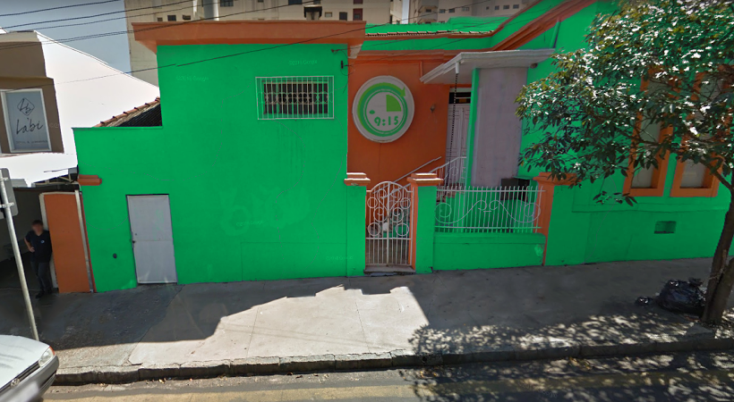
CAMPANHA DE MARKETING

Slide 33
CAMPANHA DE MARKETING
Rádio – Spot
Locução: “Chegou em São Carlos, moto taxi 9:15, você liga de manhã, tarde e noite, você chama e a gente vai, chame também pelo aplicativo moto taxi 9:15. Na Rua 9 de julho nº915 esquina da XV de novembro. Porque chegar a seu destino nunca foi tão fácil, rápido e pratico.
Acesse nosso facebook.com/mototaxi9e15”.

